Slide 1
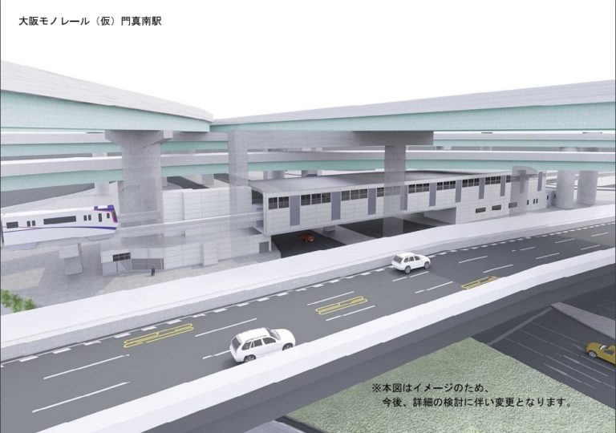
公共事業PDCAサイクル検討スケジュール（案）
参考資料８
・PDCAの全体像の検討
・アドバイス会議の対象事業、規模等
の検討
・市町村との関係の整理
年度 | 制度検討 | 住まち部発注工事でのモデル実施 | 住宅まちづくり部発注工事での本格実施 | 都市整備部発注工事でのモデル実施
２０１９年度 （Ｒ１年度）
２０２０年度 （Ｒ２年度）
２０２１年度 （Ｒ３年度）
２０２２年度 （Ｒ４年度）
２０２３年度 （Ｒ５年度）
大阪府立こんごう福祉センター改築工事
基本設計
・景観形成に向けた目標設定
・アドバイス会議の実施
・景観形成の目標に沿った計画
設計の実施
モノレール門真南駅
鴻池新田駅
荒本駅
9/13 第1回アドバイス部会
11/18 第2回アドバイス部会
実施設計
7/21 第１回アドバイス部会
・アドバイス会議の実施
・景観形成の目標に沿った計画、
設計の実施
公共事業PDCAサイクルに
関する実施要綱の策定
公共事業PDCAサイクル実施要綱制定後
住宅まちづくり部発注工事で、本格実施
都市整備部発注工事でモデル実施
八尾警察署新築工事
和泉警察署新築工事
貝塚警察署新築工事
モノレール延伸事業
門真南駅
鴻池新田駅
荒本駅
11月～ 基本計画を元に、プロポの実施に向け
12月頃 1回目のアドバイス部会（予定）
詳細設計
12月～１月頃
1回目の
アドバイス部会（予定）
希望案件を対象に
景観アドバイス試行開始
基本設計（予定）
５月～６月頃
工事着工（秋頃予定）
２回目のアドバイス部会（予定）
2回目の
アドバイス部会（予定）
・景観形成の目標達成に向けた
公共事業の実施
モデル実施・試行実施により、
適宜、実施要綱を修正
実施設計（予定）
公共事業PDCAサイクル実施要綱
の運用に向けた最終検討
工事竣工（冬頃予定）
３回目のアドバイス部会（予定）
公共事業PDCAサイクル
に関する実施要綱の確定
・設計者による目標達成の自己評価
・アドバイザーによる評価
工事着工（予定）
公共事業全般を対象に
景観アドバイス開始
景観形成に寄与した公共事業の事例を蓄積、活用
工事着工（予定）
※上記は、現時点でのスケジュール（案）。他のモデル事業の施行等により、適宜時間短縮を図る。

